Slide 1
Игры - задачи со спичками, зубочистками, счетными палочками
Дмитриева Анна Анатольевна
Воспитатель 1 категории
МБДОУ-детский сад комбинированного вида № 582
г. Екатеринбург

Slide 2
Задачи игры с палочками и спичками
Головоломки со спичками — это великолепное развлечение, развивающее мелкую моторику рук, повышающее внимательность и усидчивость, формирующее логическое и образное мышление вашего ребёнка.

Slide 3
Младший возраст
Играть со спичками можно даже в раннем возрасте. Начните с того, что просто складывайте вместе с ребёнком из спичек разные фигуры. Сначала — простые геометрические формы: квадрат, треугольник, ромб, звёзды. Затем переходите к более сложным образам (которые можно почерпнуть из наших головоломок или придумать самим): домик, рак, флюгер и т.п. Чтобы сделать это занятие ещё более увлекательным, возьмите вместо спичек разноцветные мелки или карандаши.

Slide 4
Младший возраст

Slide 5
Старший возраст
Когда ребёнок подрос настолько, что без проблем самостоятельно складывает из спичек простые фигуры, переходите к головоломкам. Возможно, вначале ребёнок вообще не будет понимать, что от него хотят. Покажите ему решения первых нескольких головоломок, не ждите от него моментальной гениальности (вообще ничего от него не ждите). Не бойтесь возвращаться к одним и тем же головоломкам снова и снова — скорее всего, на первых порах ребёнок не будет с первого раза запоминать их решения, для него они будут, как новые.

Slide 6
« Домик»
Из спичек построен дом:
Переложите две спички так, чтобы дом повернулся другой стороной.

Slide 7
« Решетка »
Из 15 спичек выложено 5 квадратов:
Снимите 3 спички так, чтобы осталось три таких же квадрата.

Slide 8
Крест из спичек
Спичечный крест состоит из 7 одинаковых квадратов:
Снимите 6 спичек так, чтобы осталось только 4 квадрата.

Slide 9
Переложите одну спичку так, чтобы равенство стало верным:

Slide 10
ЗД моделирование с помощью пластилина спичек, деревянных шпажек, зубочисток
Развивается креативность, логическое мышление, а также пространственное воображения и творческий подход. В процессе моделирования дети развивают такие когнитивные способности, как трёхмерное и комбинаторное мышление, оперативное и логическое, а также улучшаются память и концентрация.

Slide 11
ЗД моделирование с помощью пластилина спичек, деревянных шпажек, зубочисток
Скатывая шарики из пластилина ребенок развивает мелкую моторику и воздействует на акупунктурные точки на пальцах
Собирая модель предмета ребенок познает мир и развивает пространственное мышление

Slide 12
ЗД моделирование с помощью пластилина спичек, деревянных шпажек, зубочисток

Slide 13
Мир в спичечной коробке
Коробки от спичек тоже отличный материал для игры и творчества.
Для работы вам понадобиться все материалы которые сможете найти под рукой.

Slide 14
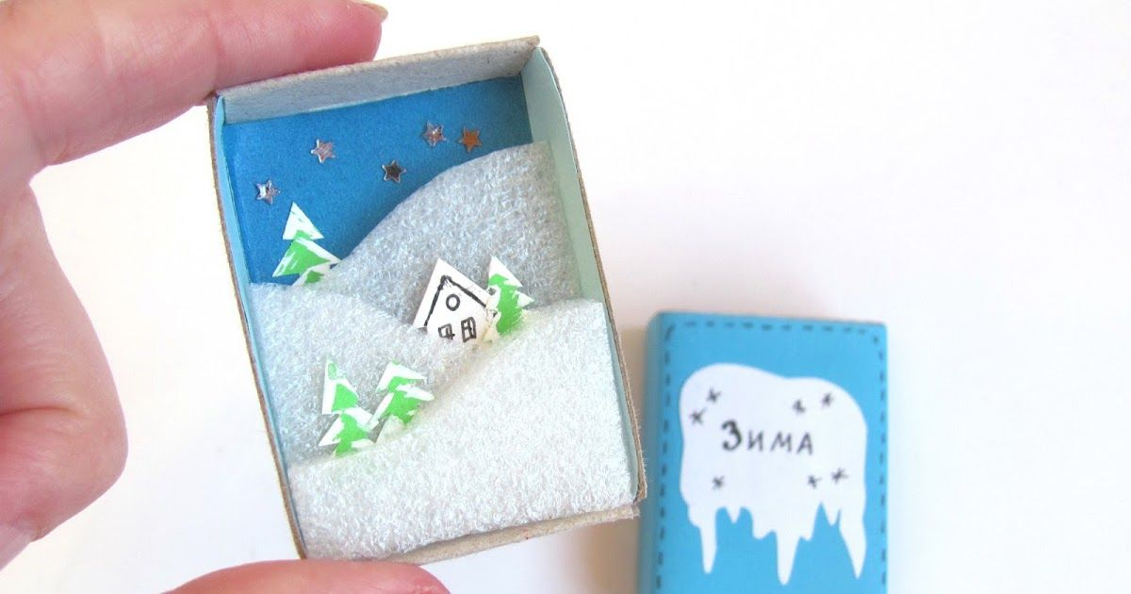
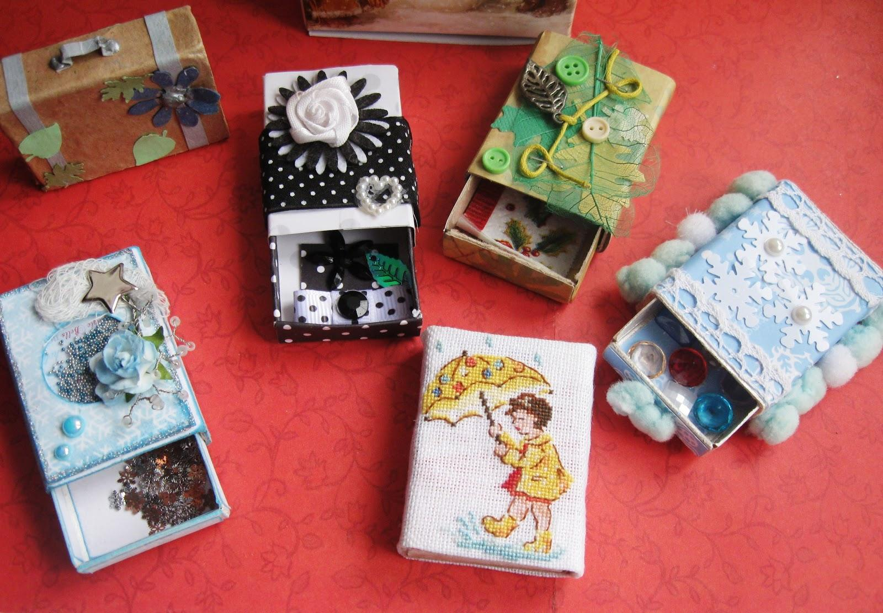
Мир в коробочке Коллекция

Slide 15
Мир в спичечной коробке

Slide 16
«Развивашки» в коробке
Дидактические игры своими руками помогут занять ребенка, скоротать время и потом использовать для игры с ребенком
Для этого вам понадобятся пустые спичечные коробки.
Цветная бумага, карандаши, фломастеры.
Старые книжки, журналы ,наборы наклеек. Все что можно использовать

Slide 17
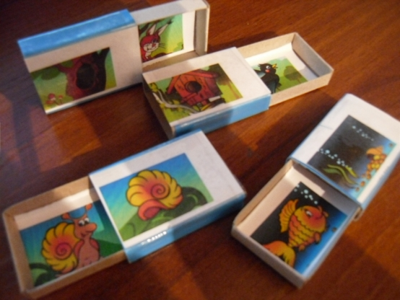
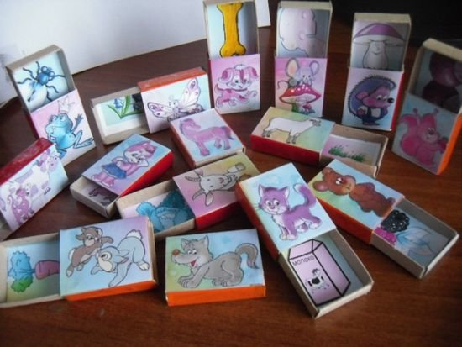
Кто где живет. Кто что ест.

Slide 18
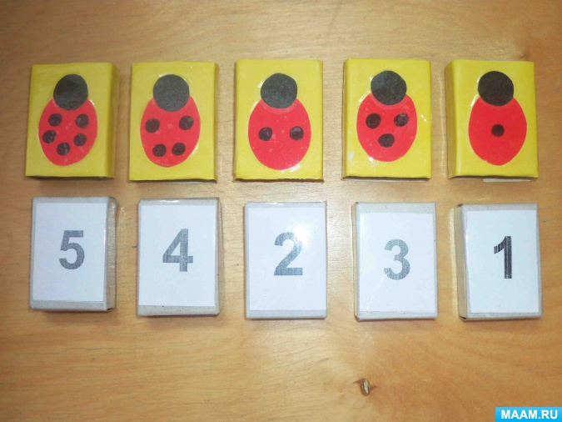
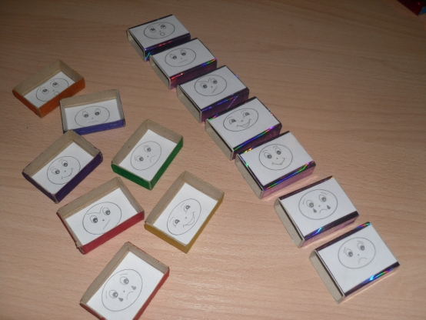
Счет. Настроение.

Slide 19
Внимание к мелочам рождает совершенство, а вот совершенство уже не мелочь. Микеланджело Буонарроти Спасибо за внимание!

